Slide 1
심화프로그래밍
데이터 분석을 통한 주식 정보 제공 서비스

Slide 2
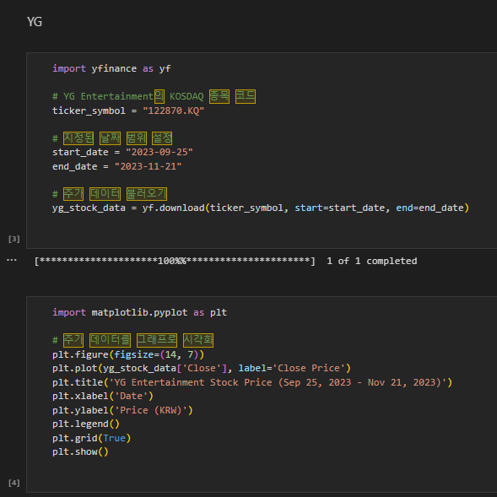
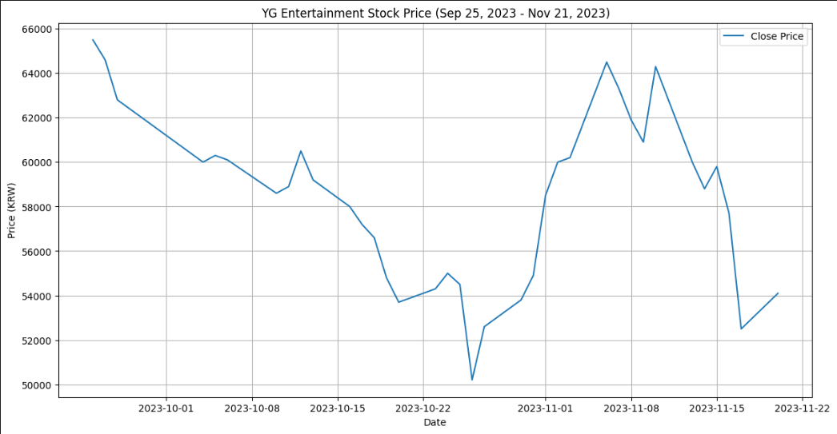
2 조: 모의투자 결과 분석
2023.9.25 ~11.21
사용 라이브러리
yfinance
matplotlib.pyplot

Slide 3
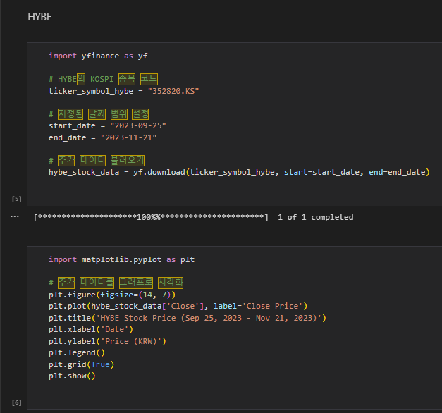
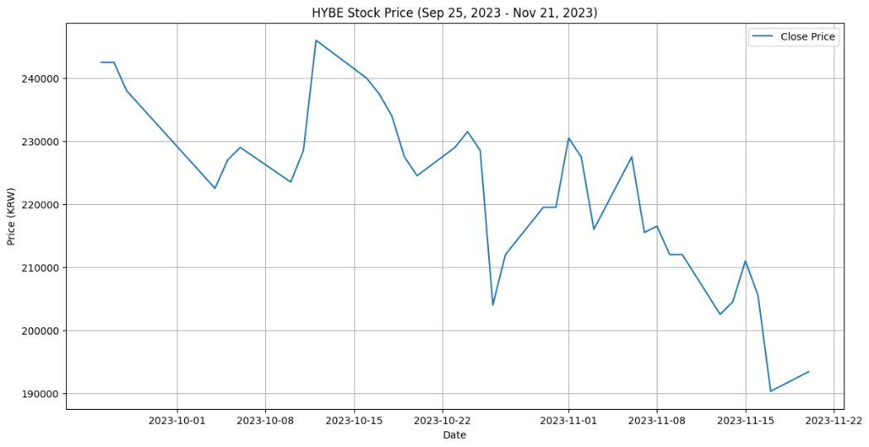
2 조: 모의투자 결과 분석
2023.9.25 ~11.21
사용 라이브러리
yfinance
matplotlib.pyplot

Slide 4
2 조: 모의투자 결과 분석
2023.9.25 ~11.21
추천 종목 | YG 엔터테이먼트 | 하이브
주요 품목 | 연예 기획사 (음원, 콘서트, 광고 등) | 연예 기획사 (음원, 콘서트, 광고 등)
주요이슈 및 공지사항 | 블랙핑크의 계약 갱신에 대한 불확실성으로 인해 주가가 크게 변동. 제니와 지수의 독립적인 에이전시 설립에 대한 추측이 있었음에도 불구하고 회사는 모호한 입장을 유지. 이로 인해 주가가 하락하고 투자자들 사이에 신뢰 위기가 발생 YG의 창업자 양현석이 4년 만에 공개 활동을 재개. 2019년 여러 혐의로 CEO직에서 물러났으나 무죄 판결. 그의 복귀와 함께 11월에 새 그룹 BABYMONSTER의 데뷔를 발표하며 주가가 상승 | BTS, 뉴진스를 데뷔시키며 엔터 사업에서 성공, 엔터 기업을 인수하며 탈엔터테이먼트화. 위버스 플랫폼으로 유료화가 연기되며 주가 하락. 11월 17일 중국 공동구매가 감소하면서 엔터주 전반적으로 큰 폭의 주가 하락. 위버스 론칭 이후 서비스를 고도화하기 위해 노력 중으로, 플랫폼 영역 확장 하고 있으며 커머스 기능까지 갖추어 앞으로 사업영역 확장과 수익모델 다각화가 이루어질 예정.
주가(초/말) | 65,500/53,700 | 242,500/193,400
최종 수익률(%) | -18.05% | -20.23%
최종 수익률 : -13.67%

Slide 5
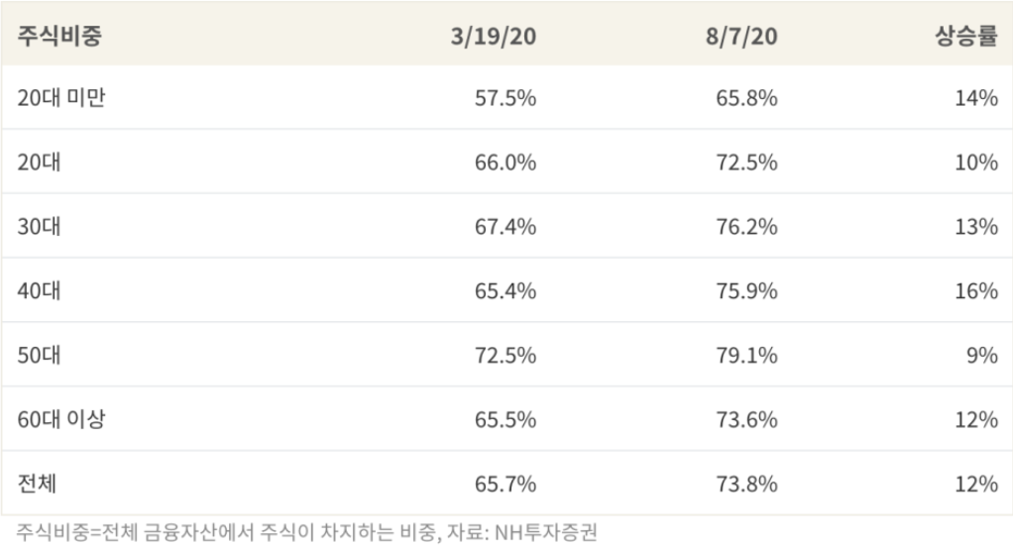
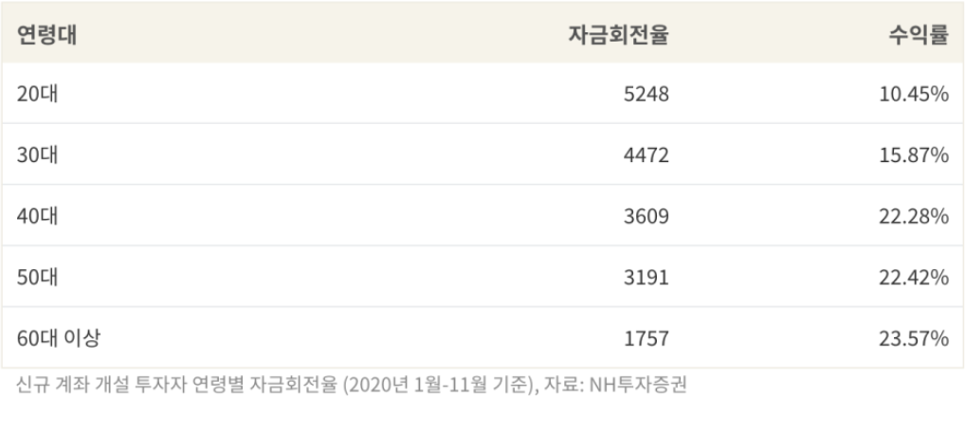
심화프로그래밍
개발 배경
1-1. 주식 투자 현황
한국예탁결제원의 2021년 조사에 따르면, 2020년 개인 주식 투자자 수는 910만 7228명으로 2019년 대비 48.9% 증가했습니다 (2019년 611만 6481명). 그러나, 2020년에는 신규 투자자 중 3명 당 2명이 주식 투자에서 실패할 정도로 실패 확률은 더 높아진 것으로 나타났습니다.
특히, 이러한 경향은 20대에서 두드러집니다. 위의 두 자료를 확인하면 20대의 주식 시장 참여율 상승세는 14%로 전체 연령대 중 두 번째로 높습니다. 그러나 수익률은 10.45%로 가장 낮아, 이 연령대에서의 수익률이 가장 저조하다는 점을 알 수 있습니다.
저희는 이러한 문제점이 20대가 명확한 정보와 전략 없이 투자를 수행하는 데서 비롯된다고 판단하였습니다. 이에 따라, 저희의 프로젝트는 효과적이고 신뢰할 수 있는 정보와 전략을 제공하여, 신규 투자자들의 주식 투자의 성공 확률을 높이고자 합니다.
4
출처 https://www.sedaily.com/NewsView/ 22L2IEM4RB

Slide 6
심화프로그래밍
개발 배경
1-2. 신규 투자자들이 겪는 어려움
신규 투자자들이 주식 시장에 진입할 때, 다양한 어려움에 부딪힙니다.
주식과 관련된 정보는 다양한 소스에서 제공되지만, 이 정보들은 종종 분산돼 있어 한눈에 파악하기 어렵습니다. 뉴스, 금융 전문 매체, 인터넷 커뮤니티 등에서 얻은 정보들이 효과적으로 조합되지 않으면 투자 결정에 큰 어려움을 겪을 수 있습니다.
또한, 주식 시장 용어나 투자 전략에 대한 이해가 부족하면 효율적인 투자가 어려울 뿐 아니라, 실수로 인해 손실을 입을 수 있습니다. 신규 투자자들은 종종 어떤 정보를 신뢰해야 하는지 혹은 어떻게 종목을 선택해야 하는지에 대한 방향성이 없어 망설이게 되는 경우가 많습니다.
출처 서울파이낸스(http://www.seoulfn.com)
4

Slide 7
심화프로그래밍
개발 배경
1-3. 프로젝트 전략
저희 프로젝트는 투자 초보자들이 주식과 관련된 정보를 찾는데 있어서 겪는 어려움을 해소하고자 합니다. 다양한 정보가 흩어져 있어서 소요되는 시간과 노력을 최소화하고, 사용자들에게 효과적이고 편리한 주식 정보 제공을 목표로 삼았습니다.
우선 주식 시장에 입문하는 초보 투자자들을 위해, 주요 주식 용어에 대한 간단하고 명확한 설명을 제공하여 투자 전략에 대한 이해를 보다 쉽게 할 수 있도록 도왔습니다.
또한 분산된 정보를 한눈에 정리하여 사용자들이 빠르게 접근할 수 있도록 합니다. 용어 설명, 종목 정보, 간단한 예측, 기업 분석, 시장 동향 등 다양한 측면에서의 데이터를 체계적으로 제공함으로써, 사용자들은 시간 소모 없이 필요한 정보를 확보할 수 있게 될 것입니다.
이 프로젝트를 통해 투자 초보자들이 주식 시장에서 놓치기 쉬운 정보들을 누락 없이 제공하고, 효율적인 의사 결정을 돕는 플랫폼을 구축하고자 했습니다.
4

Slide 8
심화프로그래밍
설계
시나리오
2-1. 설계
언어, 플랫폼 – Node.JS
GUI – HTML, CSS, JavaScript
Data file –
./public/KRX300_수정주가_실습.xlsx
./public/KRX300_FIN_DATA_2023.xlsx
newsAPI (뉴스기사 크롤링 API)
3

Slide 9
심화프로그래밍
설계
시나리오
2-2. 초기 디자인 설계
종목 검색 창
메뉴 바
재무지표 변화율
수정 주가 예측
종합 평가
기업 순위
최신 뉴스
결과 창
3

Slide 10
심화프로그래밍
설계
시나리오
2-3. 시나리오
1
종목 검색 창
2
3
메뉴 바
4
5
6
재무지표 변화율
수정 주가 예측
종합 평가
기업 순위
최신 뉴스
결과 창
Homepage. 각 메뉴 위에 마우스를 가져가면 해당 메뉴에 대한 간단한 설명
탐색을 원하는 종목 입력
해당 종목의 10년 동안의 재무 지표 변화율(ROE, ROA, 부채비율)을 그래프로 표시
지수 이동 평균을 이용해서 해당 종목의 한달 뒤 수정 주가 예측
작년 기준 해당 종목의 모든 재무지표 수치 확인
2022년 기준 각 재무지표 기준마다 상위 10개 기업 확인
해당 종목의 최신 뉴스를 확인

Slide 11
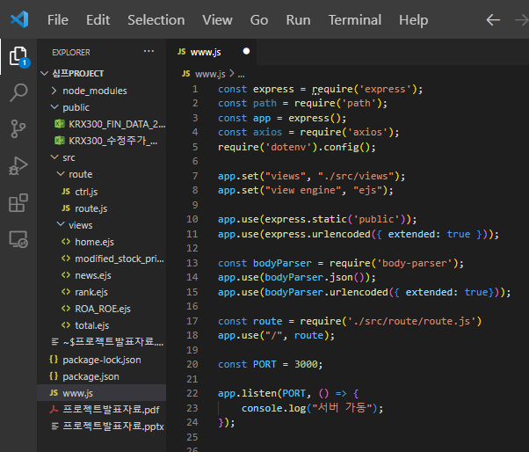
심화프로그래밍
개발 내용
3-1. 개발 내용 (서버 구축 및 파일 구조)

Slide 12
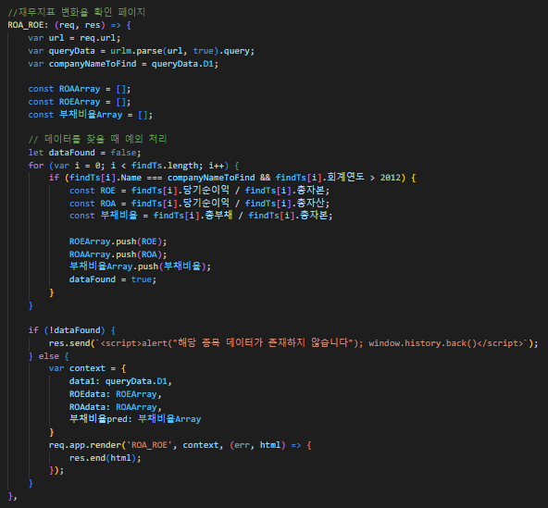
심화프로그래밍
개발 내용
3-1. 개발 내용 (재무지표 변화율)
종목 검색 창
메뉴 바
재무지표 변화율
수정 주가 예측
종합 평가
기업 순위
최신 뉴스
결과 창

Slide 13
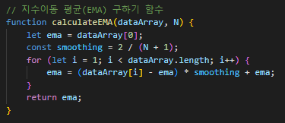
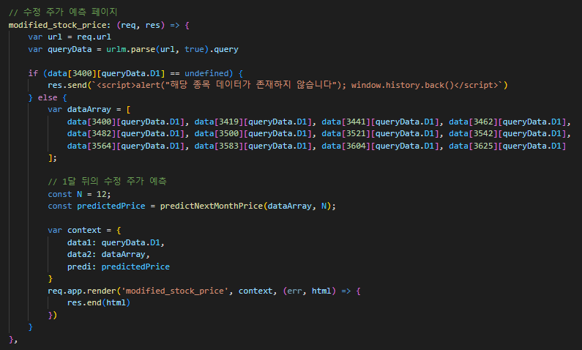
심화프로그래밍
개발 내용
3-1. 개발 내용 (수정 주가 예측)
종목 검색 창
메뉴 바
재무지표 변화율
수정 주가 예측
종합 평가
기업 순위
최신 뉴스
결과 창

Slide 14
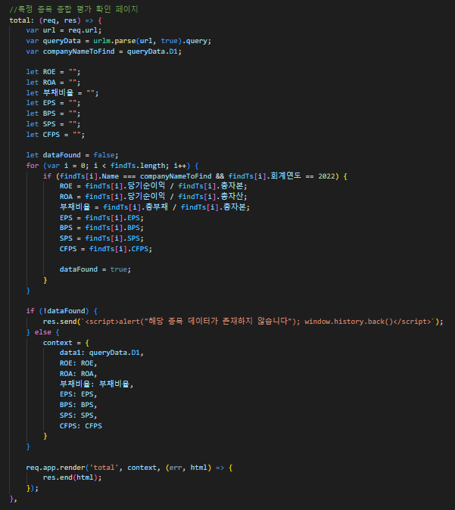
심화프로그래밍
개발 내용
3-1. 개발 내용 (수정 주가 예측)
종목 검색 창
메뉴 바
재무지표 변화율
수정 주가 예측
종합 평가
기업 순위
최신 뉴스
결과 창

Slide 15
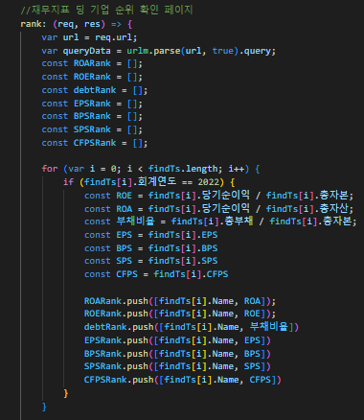
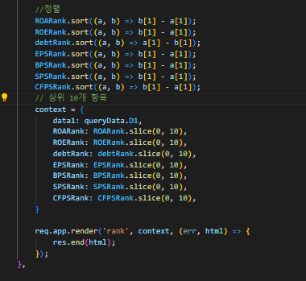
심화프로그래밍
개발 내용
3-1. 개발 내용 (수정 주가 예측)
종목 검색 창
메뉴 바
재무지표 변화율
수정 주가 예측
종합 평가
기업 순위
최신 뉴스
결과 창

Slide 16
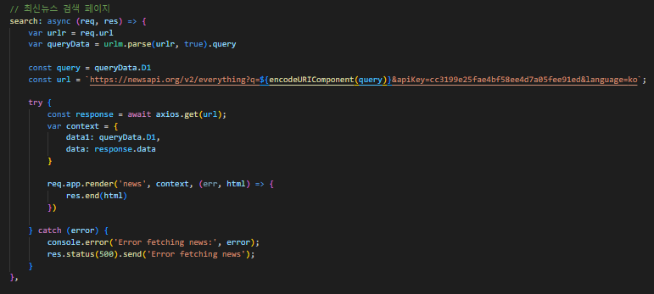
심화프로그래밍
개발 내용
3-1. 개발 내용 (수정 주가 예측)
종목 검색 창
메뉴 바
재무지표 변화율
수정 주가 예측
종합 평가
기업 순위
최신 뉴스
결과 창

Slide 17
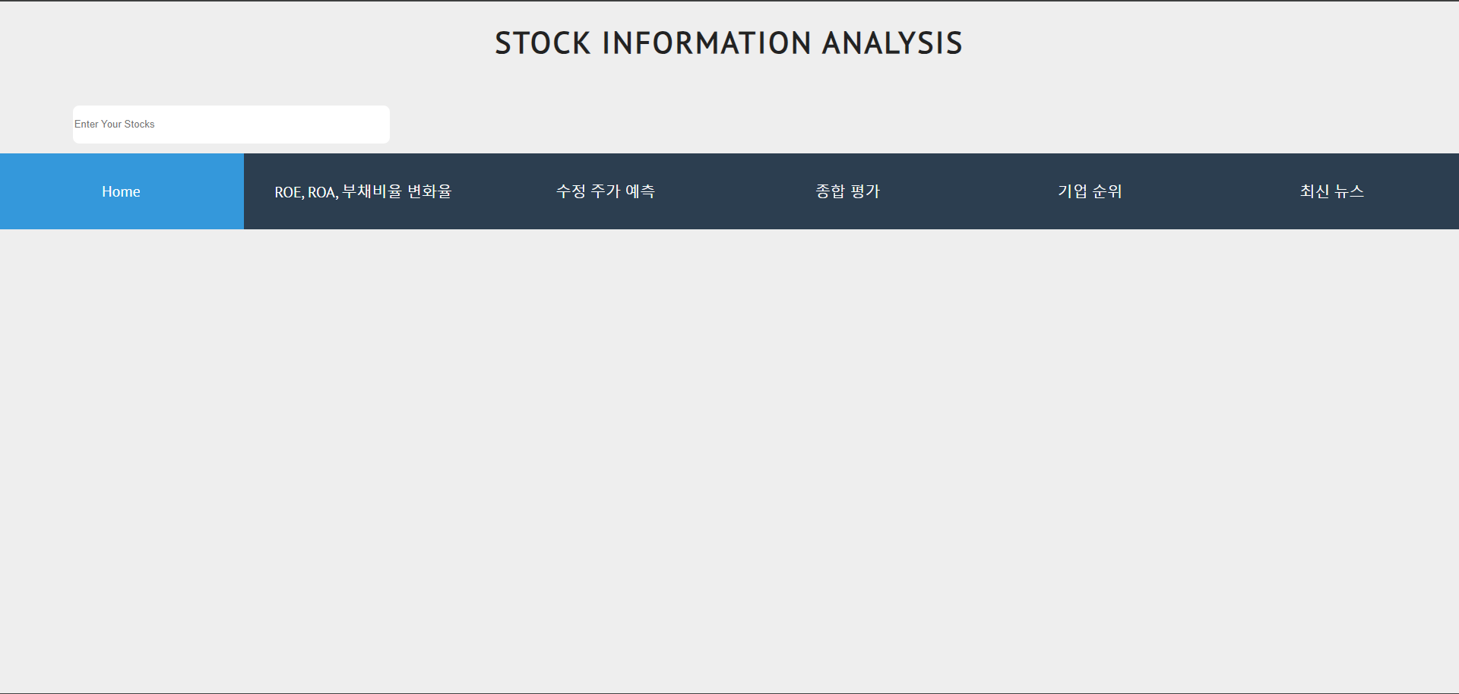
심화프로그래밍
개발 결과
4-1. 개발 결과 (초기 화면)
엔드 포인트 : http://spProject.com

Slide 18
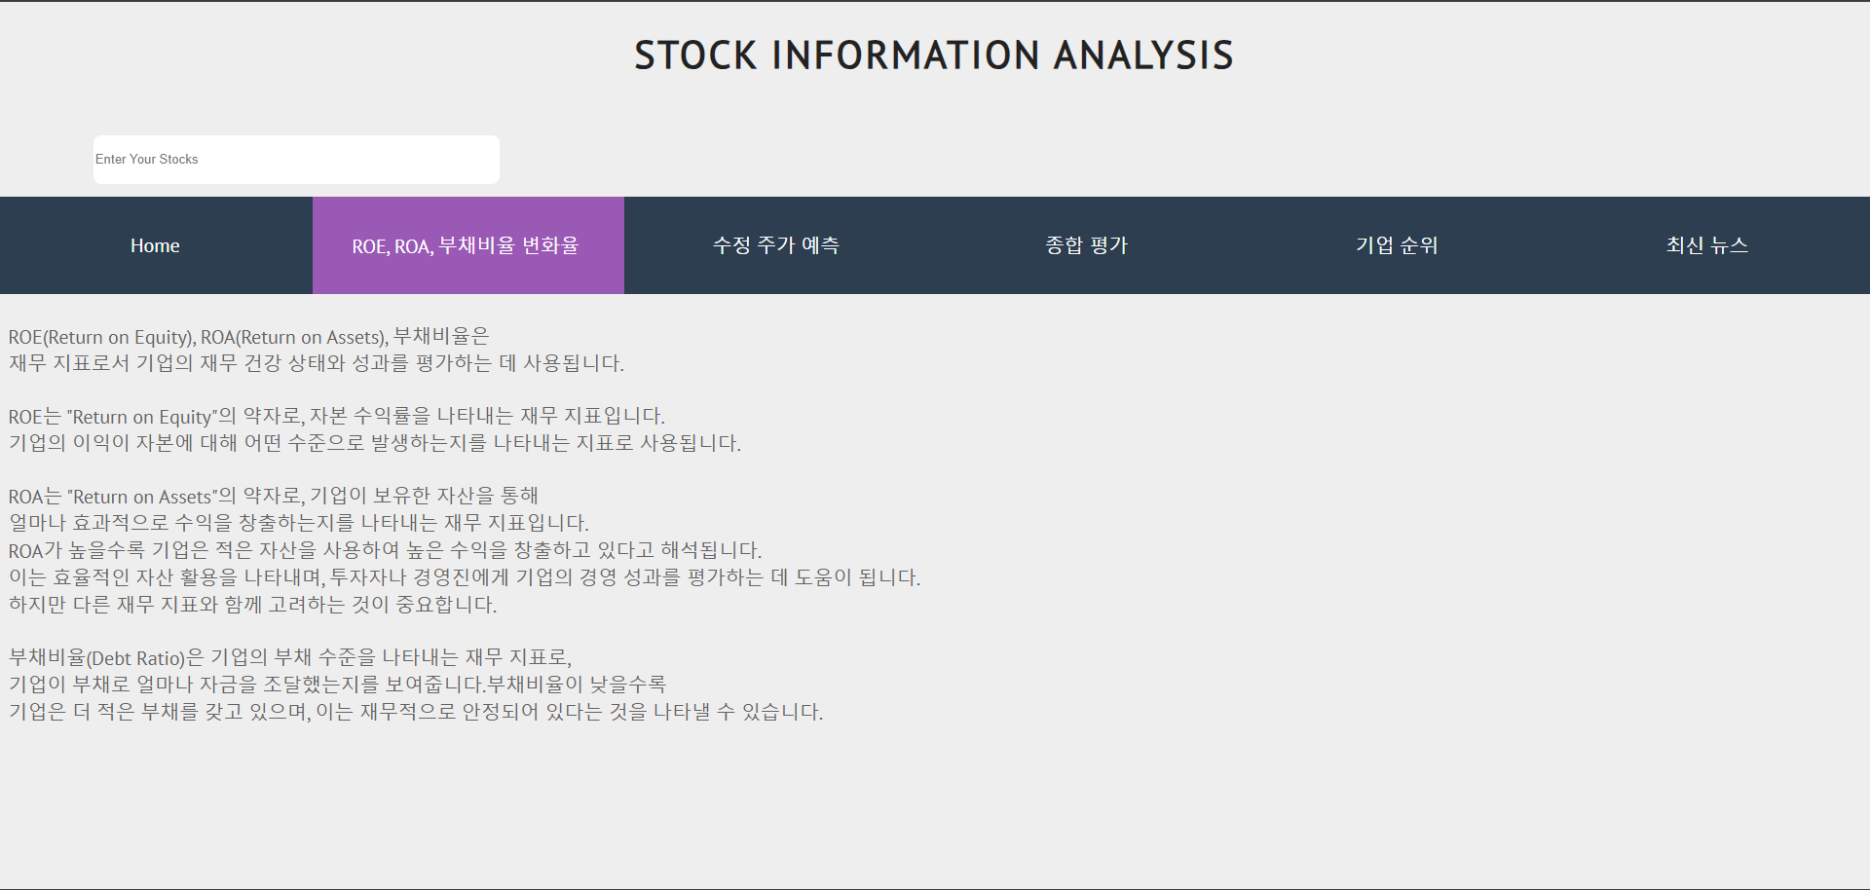
심화프로그래밍
개발 결과
4-1. 개발 결과 (메뉴 mouseON 화면)

Slide 19
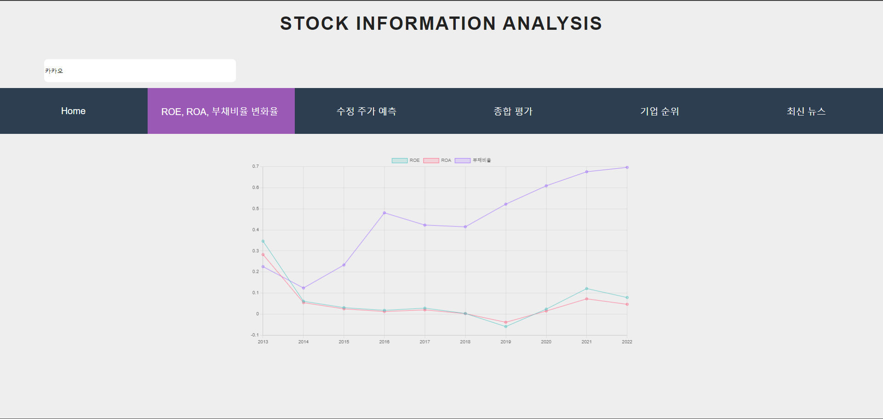
심화프로그래밍
개발 결과
4-1. 개발 결과 (ROE, ROA, 부채비율 변화율)

Slide 20
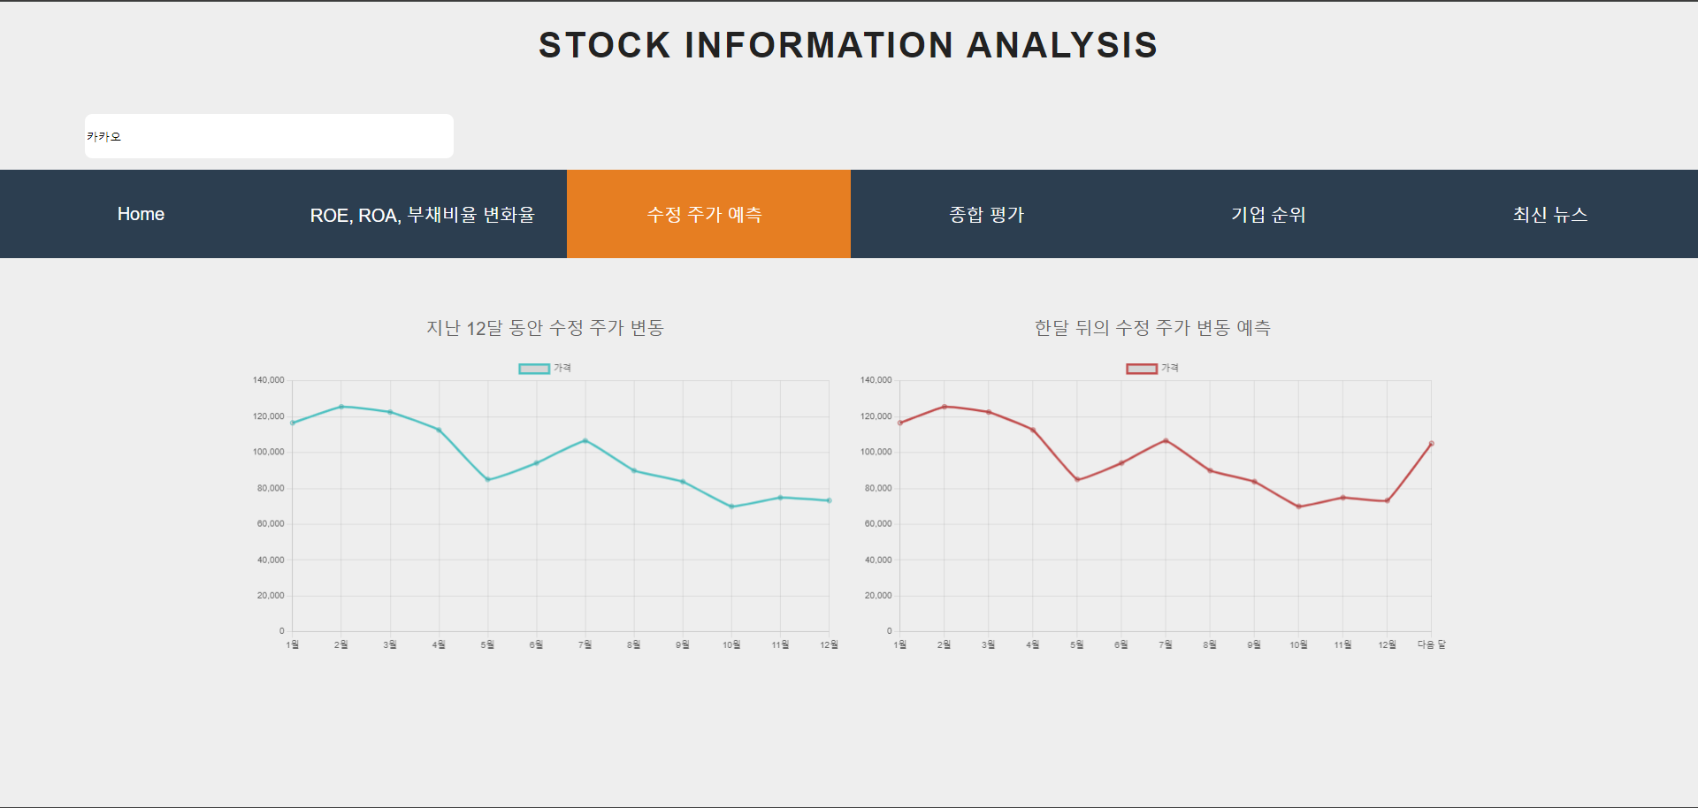
심화프로그래밍
개발 결과
4-1. 개발 결과 (수정 주가 예측)

Slide 21
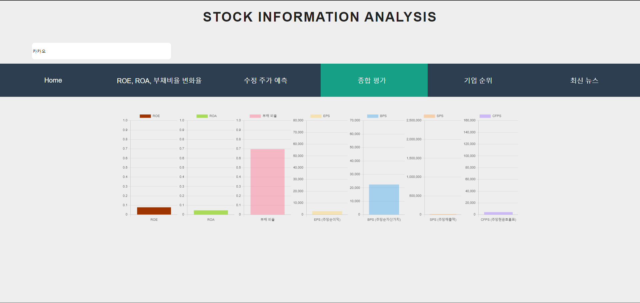
심화프로그래밍
개발 결과
4-1. 개발 결과 (종합 평가)

Slide 22
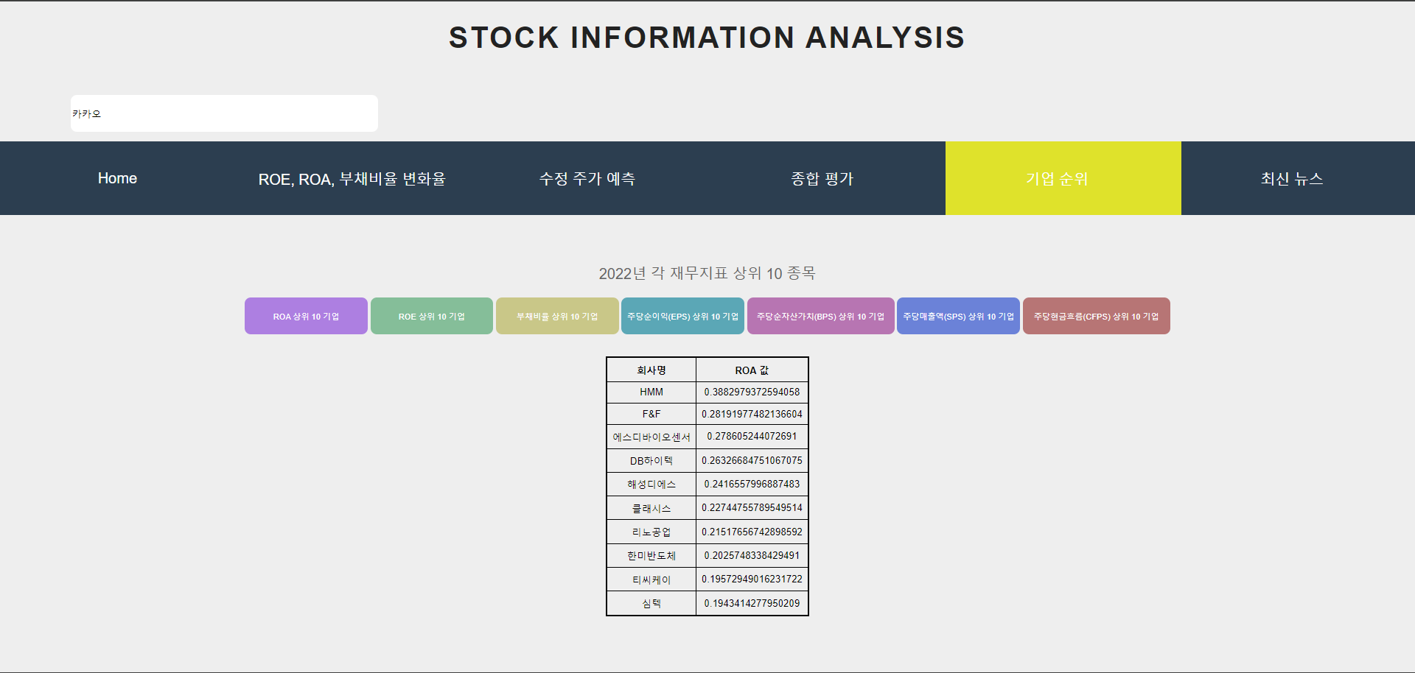
심화프로그래밍
개발 결과
4-1. 개발 결과 (기업 순위)

Slide 23
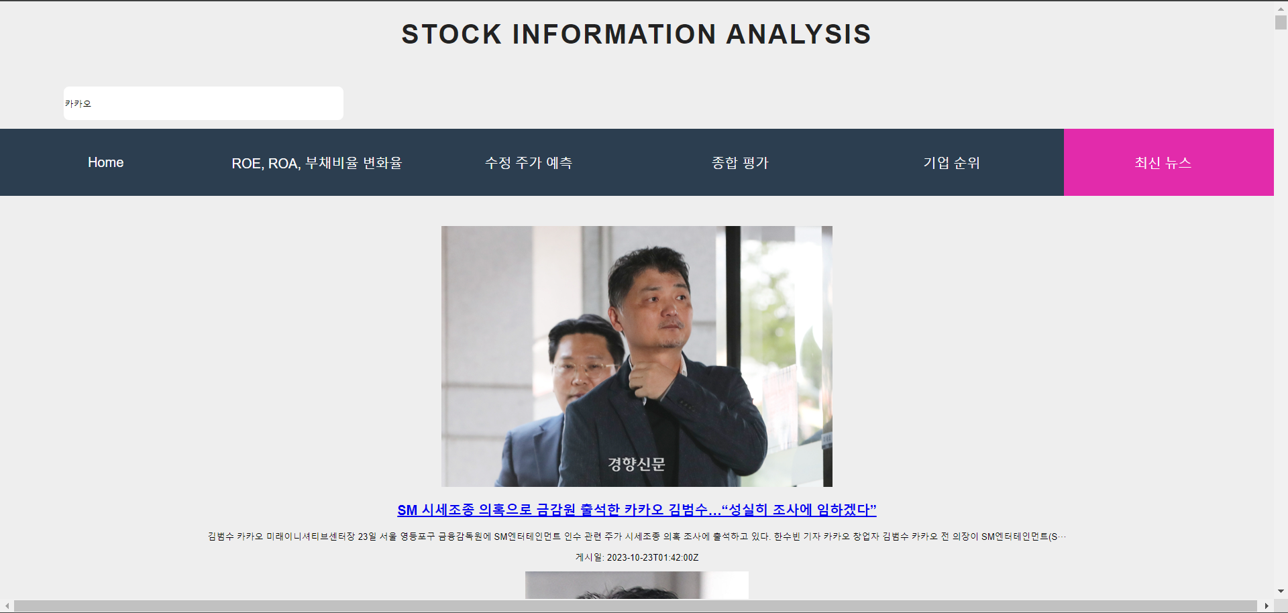
심화프로그래밍
개발 결과
4-1. 개발 결과 (최신 뉴스)

Slide 24
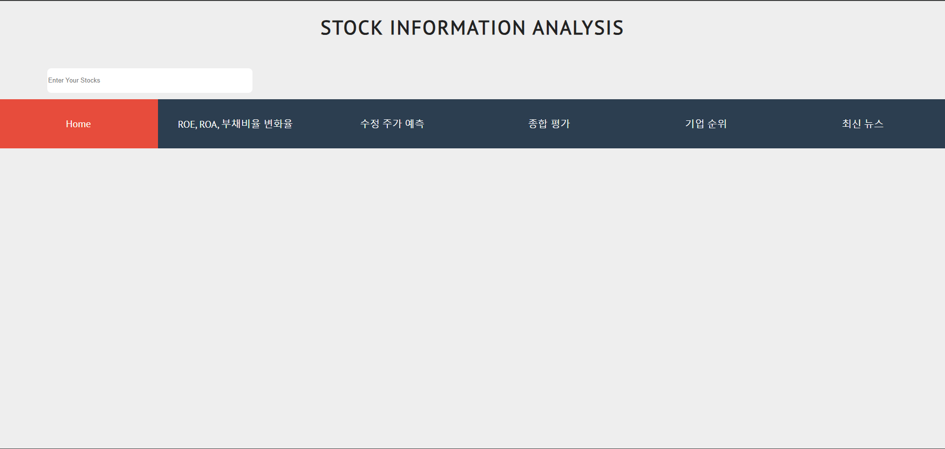
심화프로그래밍
개발산출물
5-1. 개발 산출물

